Slide 1
Analisi questionari progetti CC3M A.S. 2024-2025
M. Bologna, V. Fanti, S. Marcellini – Roma 1 dicembre

Slide 2
Disponibile: Questionario comune per studenti
(grazie Viviana e Stefano)

Slide 3
Queste analisi sono le stesse analisi presentate la scorsa riunione ad ottobre LNL, però togliendo il bias creato dai risultati di Asimov e A&S. Quindi, queste analisi prendono in considerazione i risultati di:
Game
OCRA
Radiolab
Lab2Go
Inspyre
HopE
Masterclass
Stage

Slide 4
PROGETTO | QUESTIONARIO SOMMINISTRATO PER ANNO SCOLASTICO 2024-2025?
 | Usato questionario comune? | Numero risposte
HOPE | SI | 76
INSPYRE | SI, con domande aggiuntive | 100
Lab2Go | SI | 247
Masterclass | Si | 1140
OCRA | SI | 146
RADIOLAB | SI | 94
STAGE | SI | 90
GAME | SI | 29
TOTALE RISPOSTE |  | 1922

Slide 5

I risultati sono la somma delle singole risposte fornite per ciascun progetto e rappresentano un’analisi complessiva dei vari progetti proposti.
A sinistra troverete le analisi complessive che comprendono anche A&S e Asimov (quindi con bias), mentre a destra quelle senza A&S e Asimov (quindi senza bias)

Slide 6
CON BIAS (A&S e Asimov)
SENZA BIAS
PROGETTO | Numero risposte
A&S | 892
ASIMOV | 15070
HOPE | 76
INSPYRE | 100
Lab2Go | 247
Masterclass | 1140
OCRA | 146
RADIOLAB | 94
STAGE | 90
GAME | 29
TOTALE | 17884
PROGETTO | Numero risposte
HOPE | 76
INSPYRE | 100
Lab2Go | 247
Masterclass | 1140
OCRA | 146
RADIOLAB | 94
STAGE | 90
GAME | 29
TOTALE | 1922

Slide 7
CON BIAS (A&S e Asimov)
SENZA BIAS

Slide 8
CON BIAS (A&S e Asimov)
SENZA BIAS

Slide 9
CON BIAS (A&S e Asimov)
SENZA BIAS

Slide 10
CON BIAS (A&S e Asimov)
SENZA BIAS

Slide 11
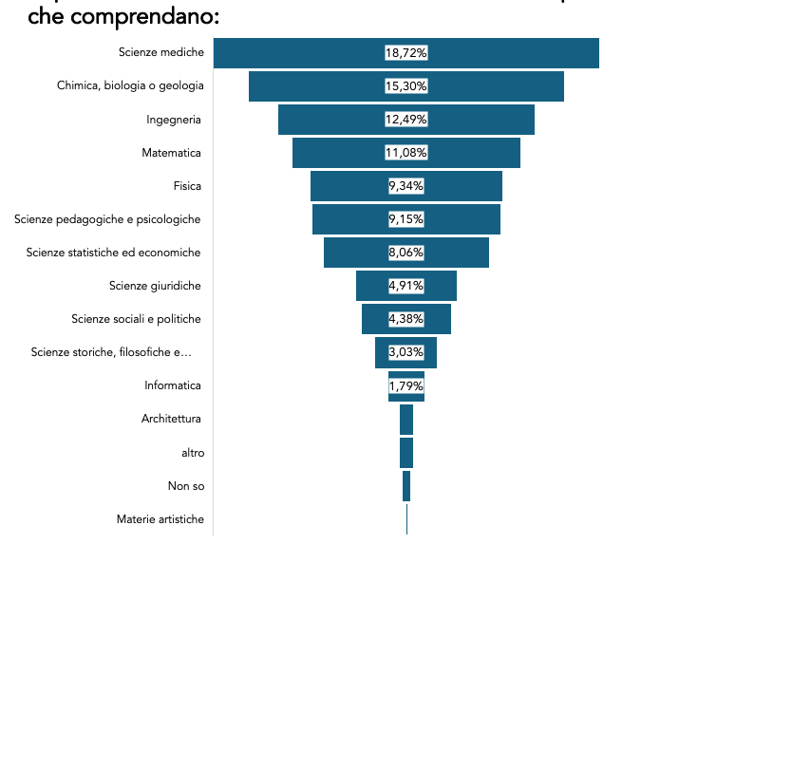
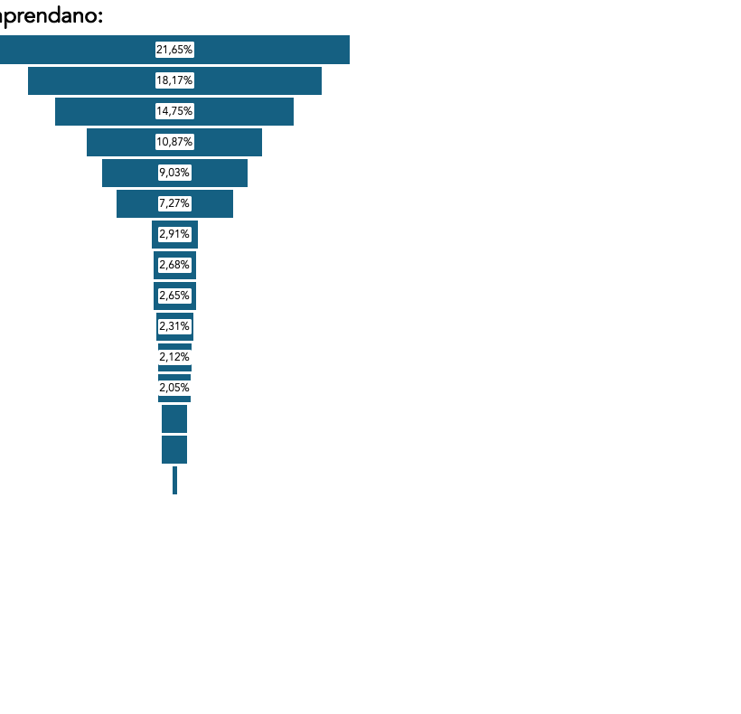
CON BIAS (A&S e Asimov)
SENZA BIAS
0,69%
0,66%
1,62%
1,59%
0,40%
0,32%
0,02%

Slide 12
CON BIAS (A&S e Asimov)
SENZA BIAS

Slide 13
CON BIAS (A&S e Asimov)
SENZA BIAS

Slide 14
CON BIAS (A&S e Asimov)
SENZA BIAS

Slide 15
CON BIAS (A&S e Asimov)
SENZA BIAS

Slide 16
CON BIAS (A&S e Asimov)
SENZA BIAS

Slide 17
CON BIAS (A&S e Asimov)
SENZA BIAS

Slide 18
Interesse diminuito: 40 partecipanti

Slide 19
Interesse diminuito: 40 partecipanti

Slide 20
RICHIESTE FUTURE
Tenere stesse risposte (es. nelle materie, tenere la separazione - se scienze biologiche, tenere raggruppamento biologia…)
Avere le stesse domande obbligatorie per tutti
Possibilmente mantenere lo stesso ordine delle domande

